Slide 1
Chapter 2. 프로그램 작성 과정
2.1 프로그램 개발 과정
2.2 통합 개발 환경
2.3 비주얼 스튜디오 설치
2.4 비주얼 스튜디오 사용하기
2.5 예제 프로그램의 간략한 설명
2.6 예제 프로그램의 응용
2.7 오류 수정

Slide 2
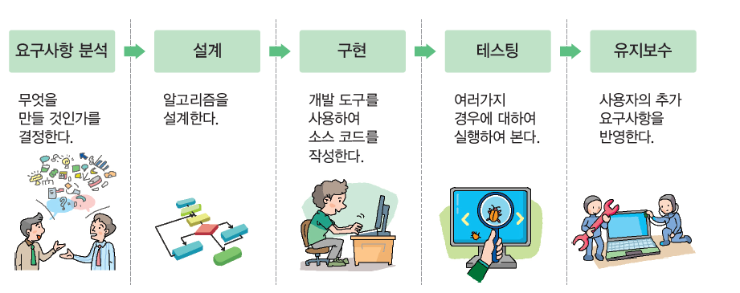
2.1 프로그램 개발 과정

Slide 3
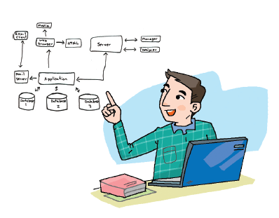
(2) 설계
문제를 해결하는 알고리즘(설계도)을 개발하는 단계
순서도나 pseudo code, 전문 도구들을 이용
알고리즘은 프로그래밍 언어와는 무관
알고리즘은 원하는 결과를 얻기 위하여 밟아야 하는 단계에 집중적으로 초점을 맞추는 것

Slide 4
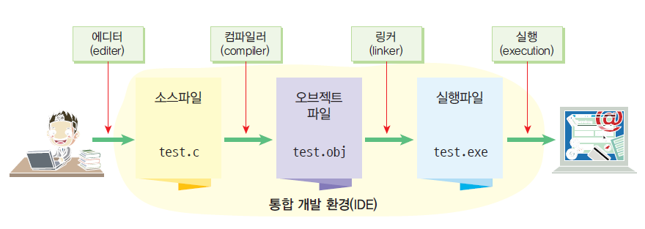
(3) 구현 과정

Slide 5
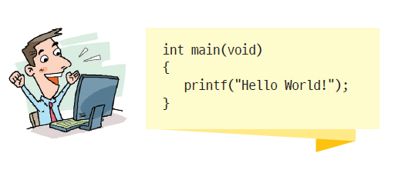
소스 파일 작성
알고리즘(설계도)의 각 단계를 프로그래밍 언어를 이용하여 기술
알고리즘을 프로그래밍 언어의 문법에 맞추어 기술한 것을 소스 프로그램(source program)
소스 프로그램은 주로 텍스트 에디터나 통합 개발 환경을 이용하여 작성
소스 파일 이름: (예) test.c

Slide 6
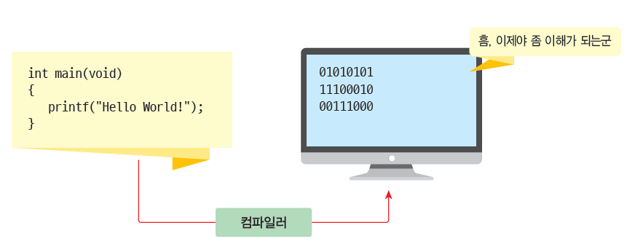
컴파일(Compile)
소스 프로그램을 오브젝트 파일로 변환하는 작업
오브젝트 파일 이름: (예) test.obj

Slide 7
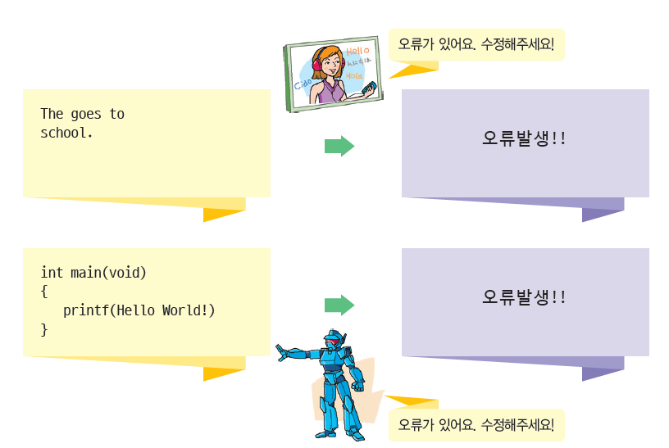
컴파일 오류
컴파일 오류(compile error): 문법 오류
(예) The goes to
school.

Slide 8
링크(Link)
컴파일된 object program(들)을 라이브러리와 연결하여 실행 프로그램을 작성하는 것
실행 파일 이름: (예) test.exe
라이브러리(library): 프로그래머들이 많이 사용되는 기능을 미리 작성해 놓은 것
(예) 입출력 기능, 파일 처리, 수학 함수 계산
링크를 수행하는 프로그램을 링커(linker)라고 한다.

Slide 9
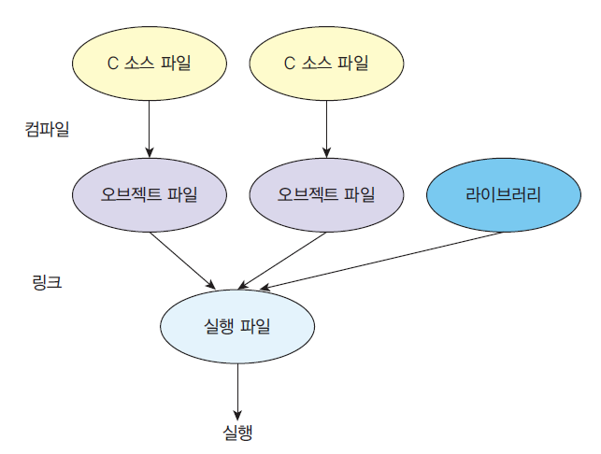
링크

Slide 10
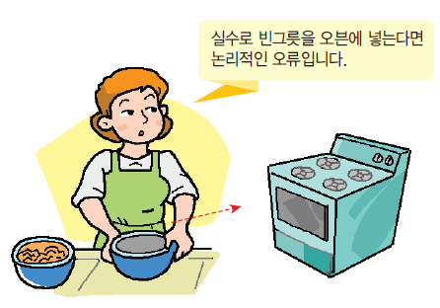
(4) 테스팅 및 디버깅
실행 시간 오류(run time error):
(예) 0으로 나누는 것
잘못된 메모리 주소에 접근하는 것
논리 오류(logical error):
문법은 틀리지 않았으나 논리적으로 정확하지 않는 것
① 그릇1과 그릇2를 준비한다.
② 그릇1에 밀가루, 우유, 계란을 넣고 잘 섞는다.
③ 그릇2를 오븐에 넣고 30분 동안 350도로 굽는다.

Slide 11
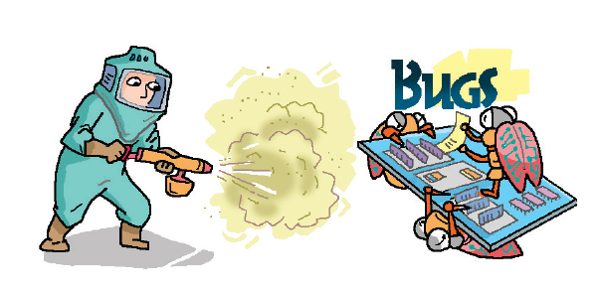
디버깅(Debugging)
소스에 존재하는 오류(bug)를 잡는 것

Slide 12
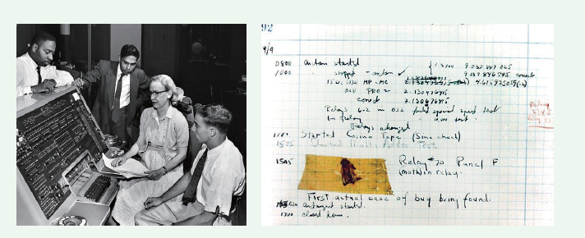
디버깅의 유래
1945년 마크 II 컴퓨터가 릴레이 장치에 날아든 나방 때문에 고장을 일으켰고 이것을 “컴퓨터 버그(bug: 벌레)”라고 불렀다.
여성 컴퓨터 과학자인 그레이스 호퍼(Grace Hopper)가 나방을 채집해 기록에 남기고 이를 “디버깅(debugging)”작업이라고 보고하였다.

Slide 13

(5) 소프트웨어의 유지 보수
소프트웨어의 유지 보수가 필요한 이유
디버깅 후에도 버그가 남아 있을 수 있기 때문
소프트웨어가 개발된 다음에 사용자의 요구가 추가될 수 있기 때문
유지 보수 비용이 전체 비용의 50% 이상을 차지

Slide 14
Chapter 2. 프로그램 작성 과정
2.1 프로그램 개발 과정
2.2 통합 개발 환경
2.3 비주얼 스튜디오 설치
2.4 비주얼 스튜디오 사용하기
2.5 예제 프로그램의 간략한 설명
2.6 예제 프로그램의 응용
2.7 오류 수정

Slide 15
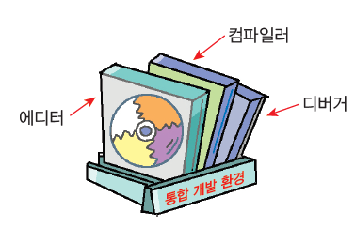
2.2 통합 개발 환경
통합 개발 환경(IDE: integrated development environment) – 개발에 필요한 (모든) 도구가 포함되어 있는 툴
에디터 + 컴파일러 (링커 포함) + 디버거

Slide 16
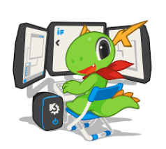
통합 개발 환경의 예
비주얼 스튜디오: 마이크로소프트
이클립스(eclipse): 오픈 소스 프로젝트
Dev-C++: 오픈 소스 프로젝트

Slide 17
비주얼 스튜디오 버전
커뮤니티(Visual Studio Community) 버전
기업 외 응용 프로그램 빌드 개발자를 위한 완벽한 기능의 확장 가능한 무료 버전
프로페셔널 버전(Visual Studio Professional)
개별 개발자 또는 소규모 팀을 위한 전문적인 개발자 도구 및 서비스
엔터프라이즈 버전(Visual Studio Enterprise)
고급 테스트 및 DevOps를 포함해서 어떠한 크기나 복잡한 프로젝트까지 개발 팀을 위한 고급 기능이 포함된 엔터프라이즈급 솔루션

Slide 18
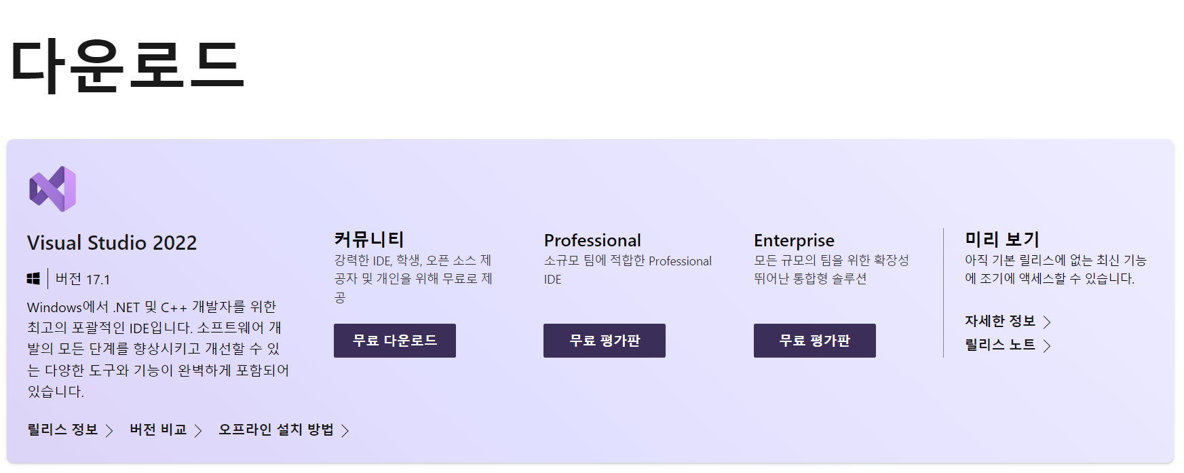
2. 3 비주얼 스튜디오 설치
Visual Studio download 검색 (크롬)
https://visualstudio.microsoft.com/ko/downloads/

Slide 19
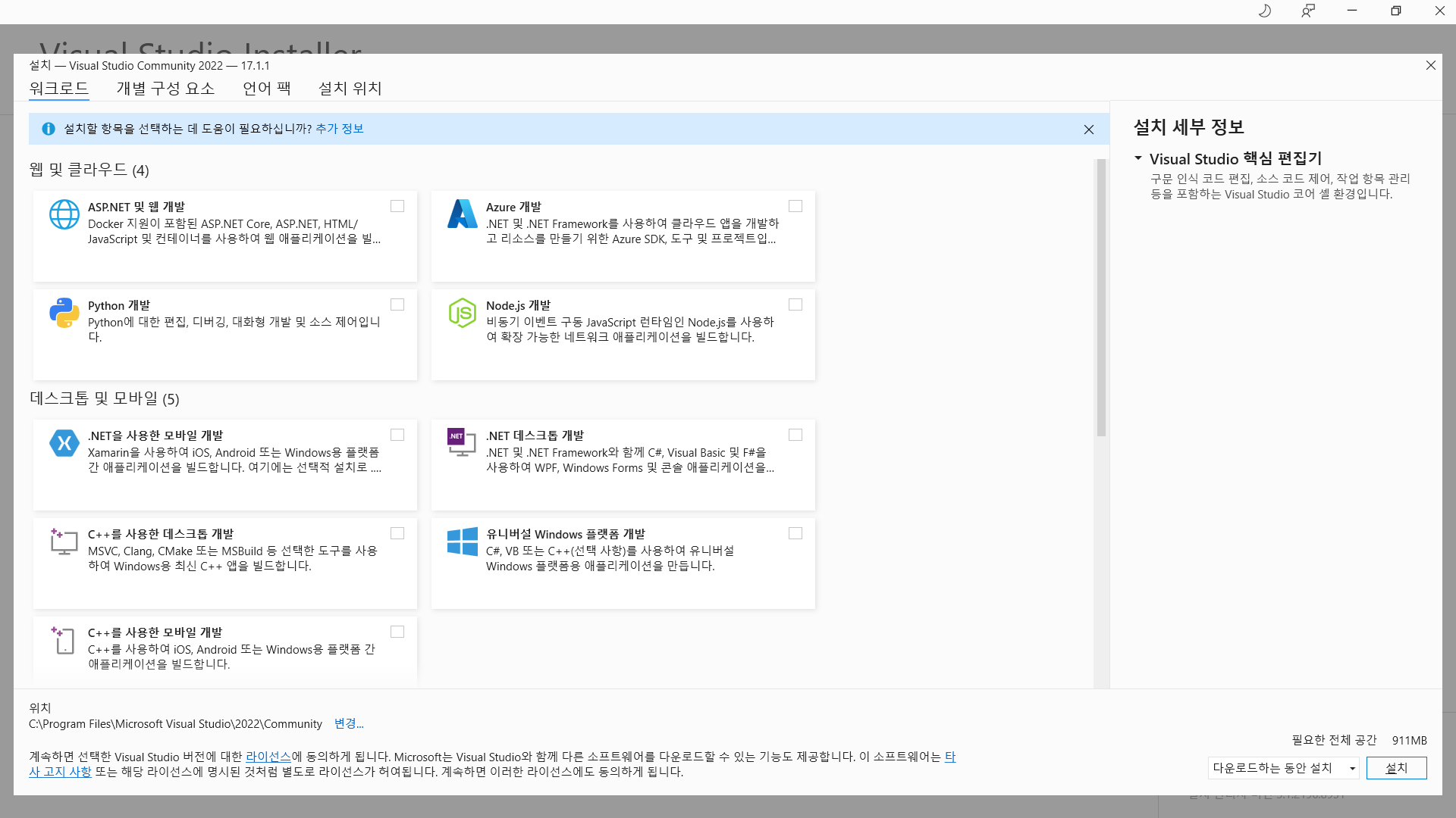
비주얼 스튜디오 설치
클릭

Slide 20
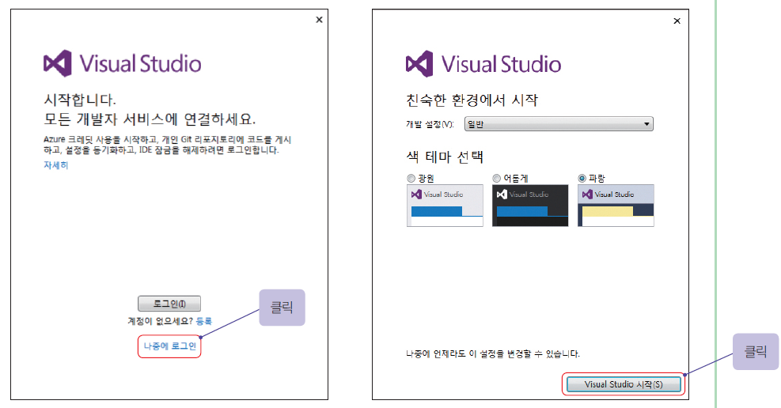
2.4 비주얼 스튜디오 사용하기
이전 버전
건국대 로그인 이용 가능

Slide 21
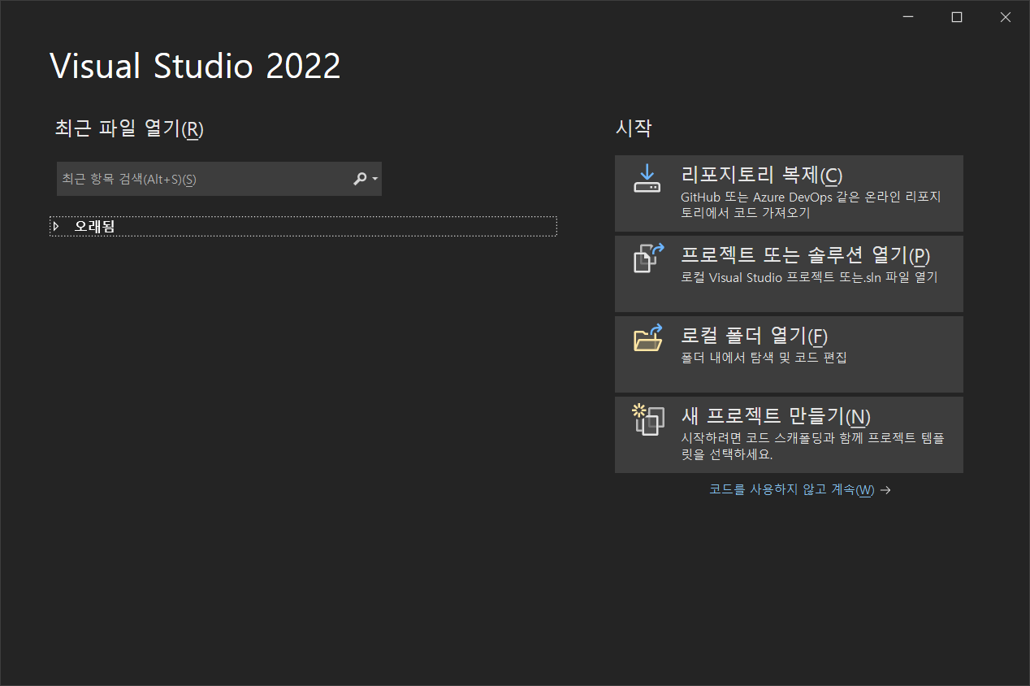
프로젝트 생성하기
선택

Slide 22
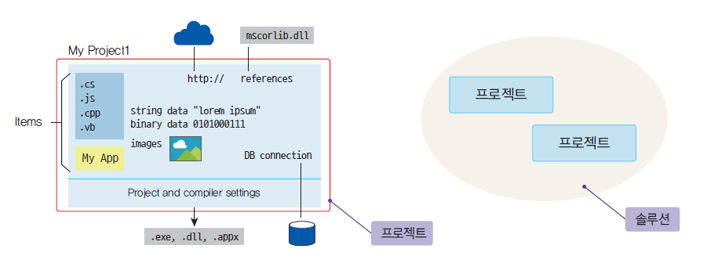
솔루션과 프로젝트 (Visual Studio)
프로젝트(project): 하나의 실행 파일을 만드는데 필요한 여러 가지 항목들이 들어 있는 컨테이너
솔루션(solution); 문제 해결에 필요한 (여러) 프로젝트가 들어 있는 컨테이너

Slide 23
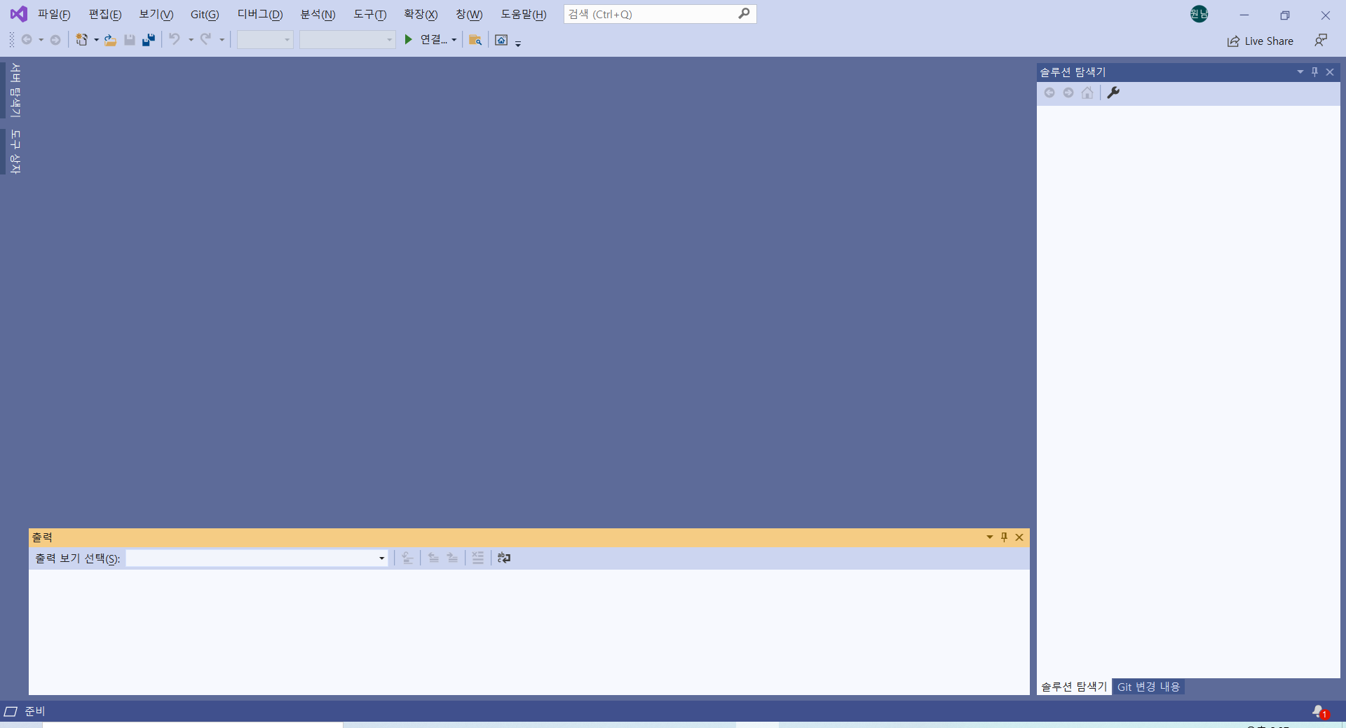
프로젝트 생성하기

Slide 24
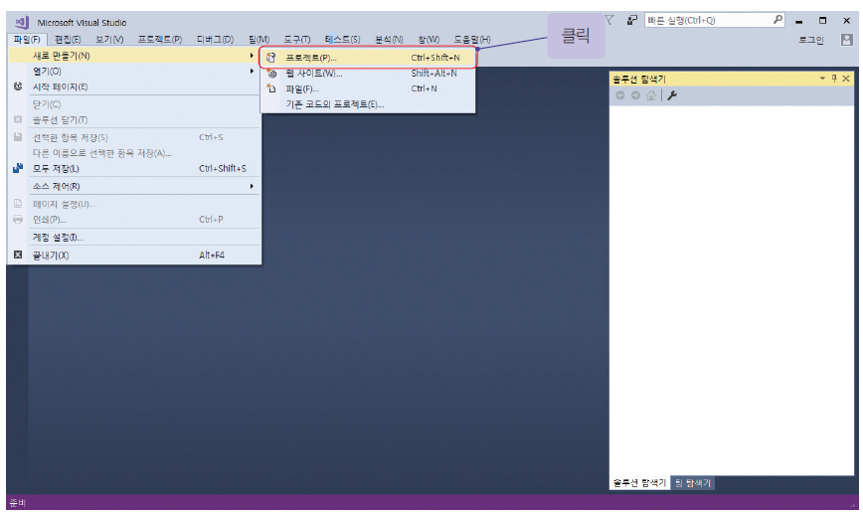
프로젝트 생성하기

Slide 25
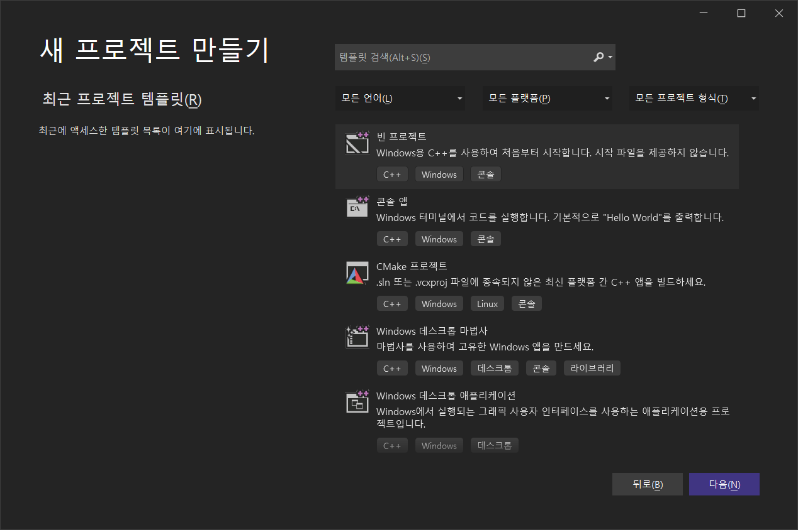
프로젝트 생성하기

Slide 26
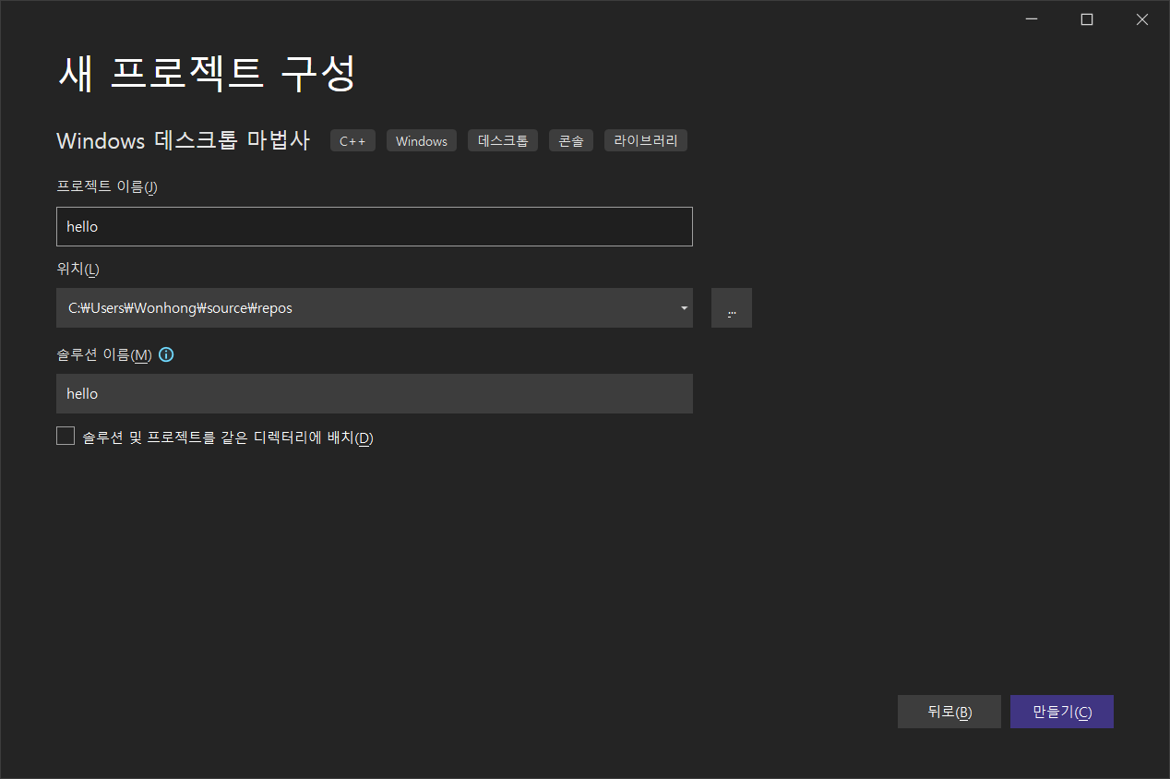
프로젝트 생성하기
hello 라고 입력

Slide 27
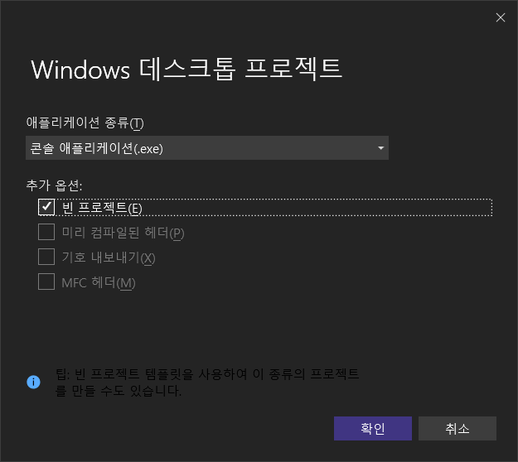
프로젝트 생성하기

Slide 28
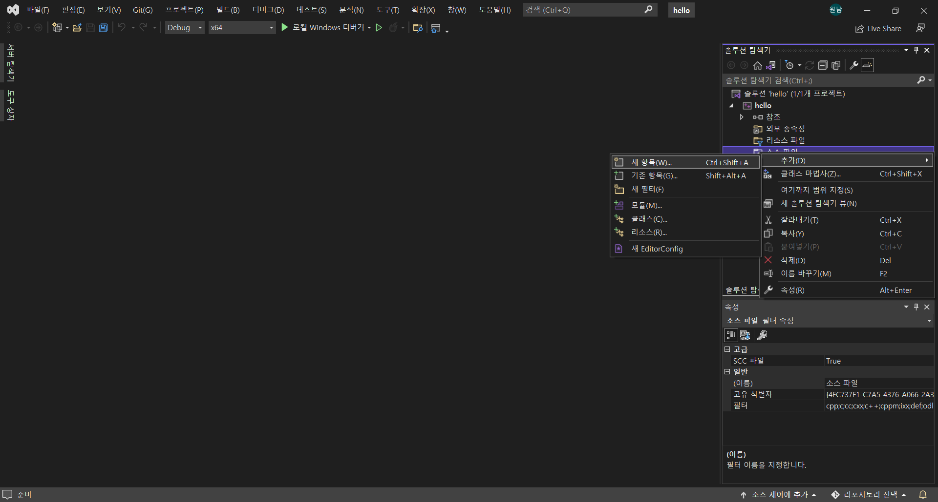
소스 파일 생성하기
솔루션탐색기-소스파일-(오른쪽클릭)추가-새항목

Slide 29
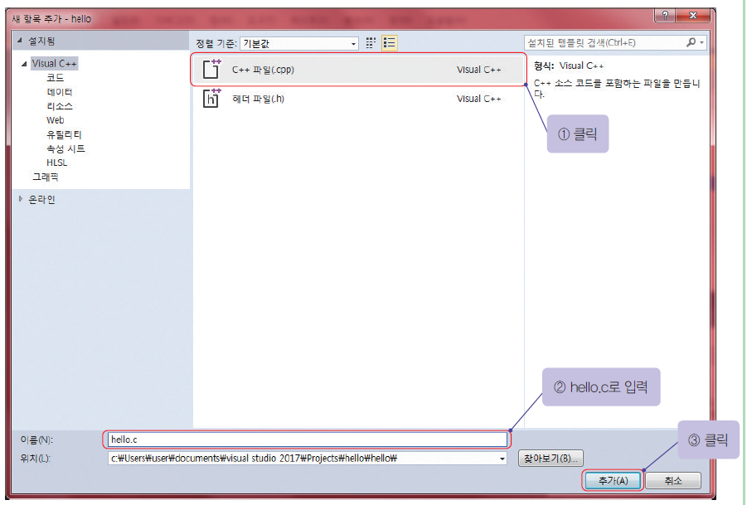
소스 파일 생성하기

Slide 30
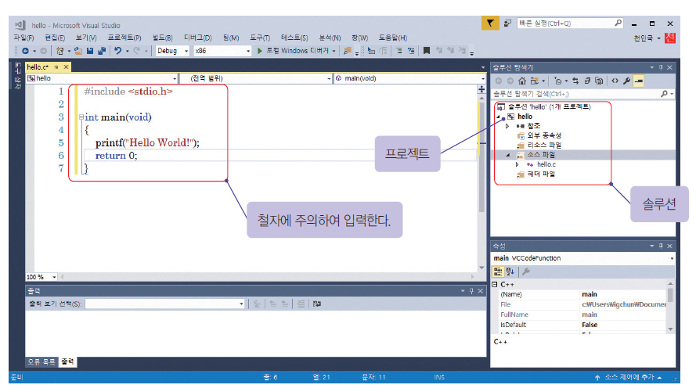
프로그램 입력

Slide 31
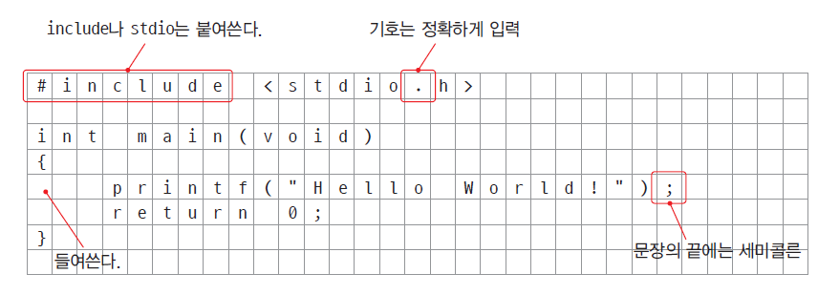
프로그램 입력

Slide 32
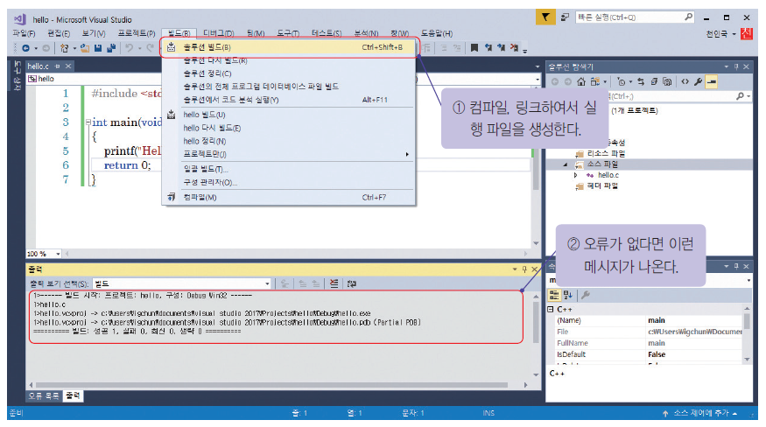
컴파일하기

Slide 33
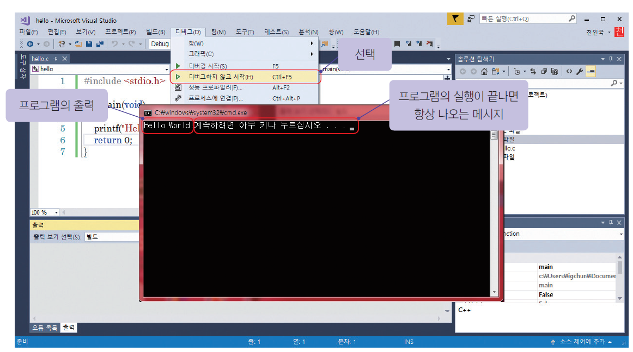
프로그램 실행 하기

Slide 34

중간 점검
에디터, 컴파일러, 링커, 실행, 디버깅 등의 기능이 하나의 프로그램 안에 들어 있는 것을 무엇이라고 하는가?
비주얼 스튜디오에서 프로젝트에 속하는 소스 파일을 컴파일하여 실행 파일을 생성하는 메뉴는 무엇인가?
C언어에서는 대문자와 소문자를 구별하는가?
비주얼 스튜디오를 사용하여 소스 프로그램을 편집하는 경우, 메모장 같은 다른 텍스트 에디터를 사용하여도 되는가?

Slide 35
Chapter 2. 프로그램 작성 과정
2.1 프로그램 개발 과정
2.2 통합 개발 환경
2.3 비주얼 스튜디오 설치
2.4 비주얼 스튜디오 사용하기
2.5 예제 프로그램의 간략한 설명
2.6 예제 프로그램의 응용
2.7 오류 수정

Slide 36
2.5 첫번째 프로그램의 설명
#include <stdio.h>
int main(void)
{
printf("Hello World!");
return 0;
}

Slide 37
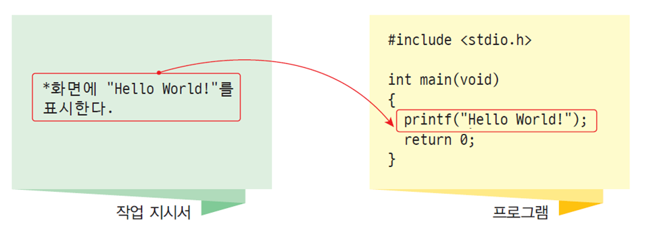
프로그램 == 작업 지시서

Slide 38
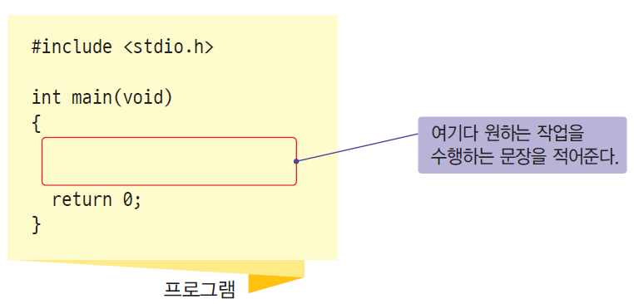
작업을 적어주는 위치

Slide 39
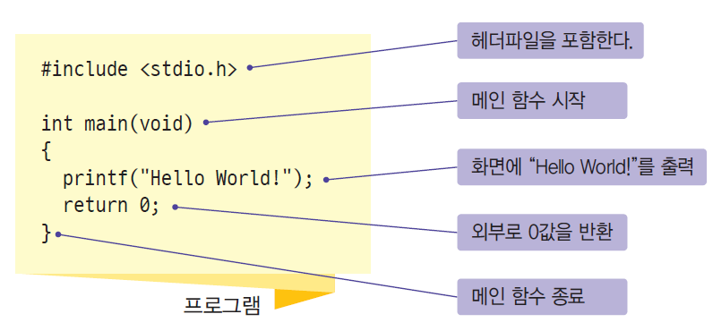
간략한 소스 설명

Slide 40
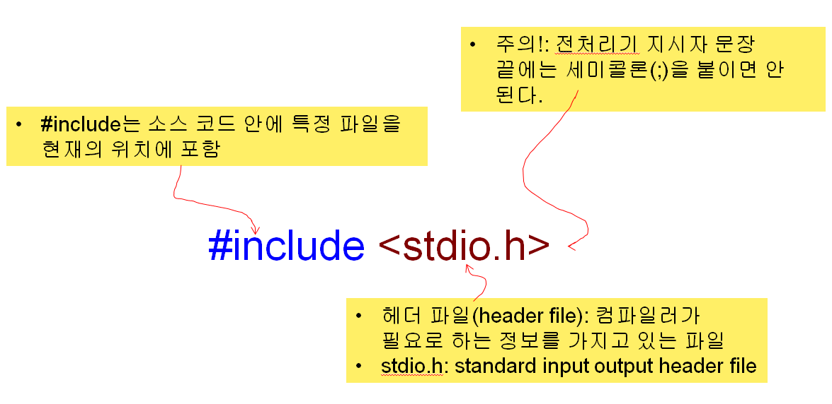
헤더 파일 포함
stdio.h 위치 - C:\Program Files (x86)\Windows Kits\10\Include\10.0.19041.0\ucrt

Slide 41
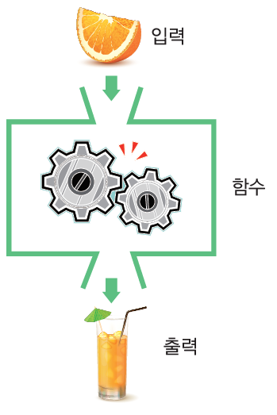
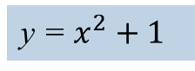
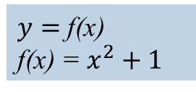
Function (함수)
Function (함수): 특정한(복잡한) 작업을 수행하기 위하여 작성된 독립적인 코드
(참고) 수학적인 함수
전체 프로그램 = 함수의 집합
y =$x^{2}+1$
$y=$ f(x)
f(x) = $x^{2}+1$

Slide 42
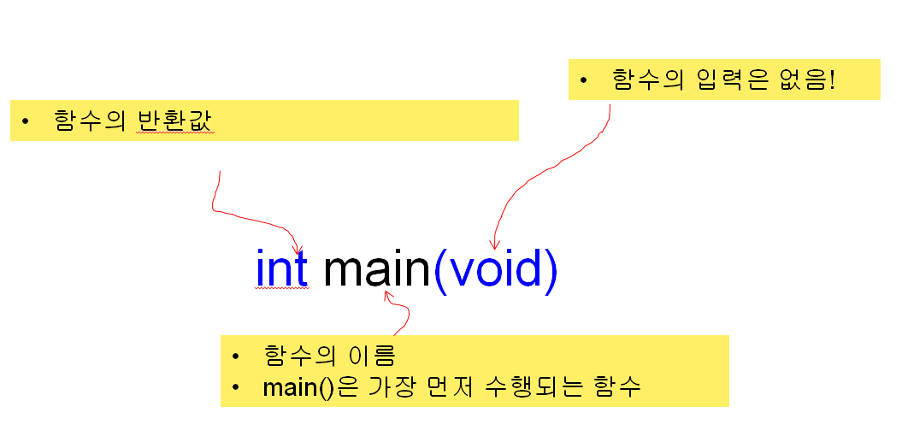
main() 함수
type

Slide 43
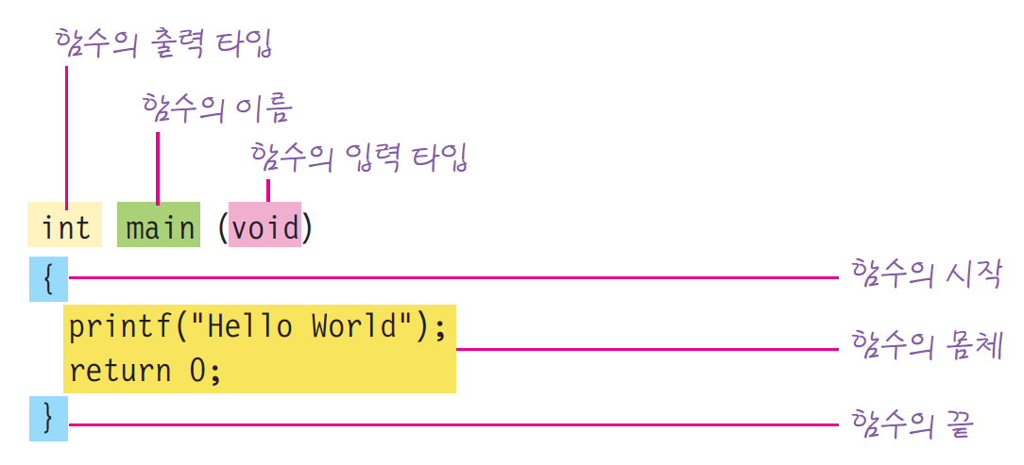
main 함수의 간략한 설명

Slide 44
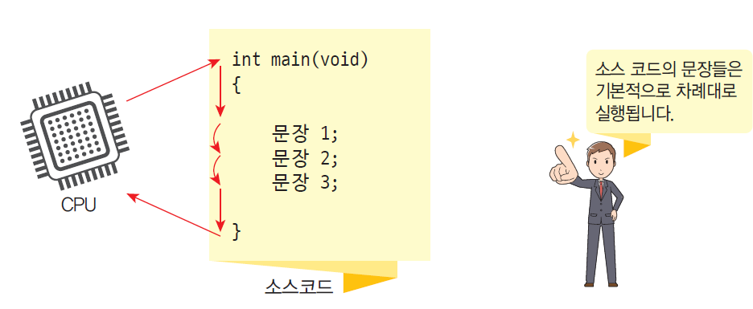
문장 (statement)
함수의 body는 (여러 개의) 문장으로 이루어진다.
문장들은 순차적으로 실행된다.
문장의 끝에는 반드시 ;이 있어야 한다.

Slide 45
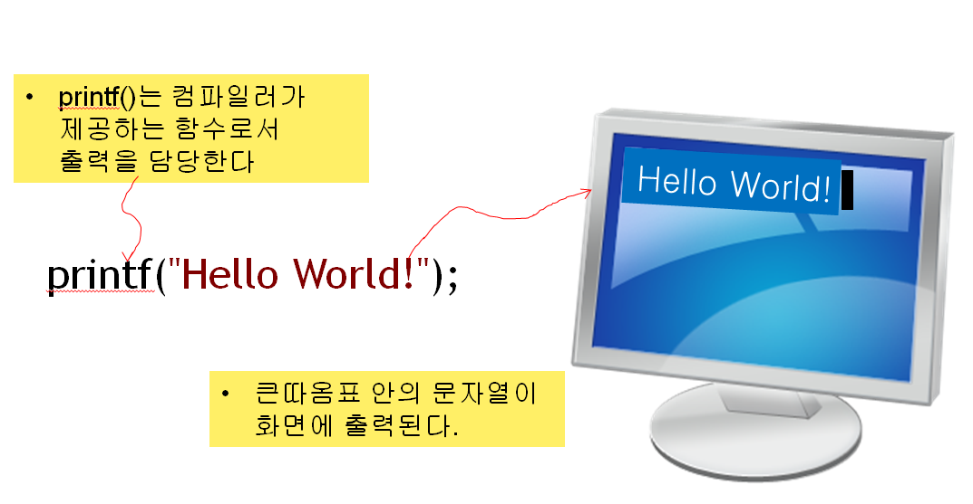
printf() 호출

Slide 46
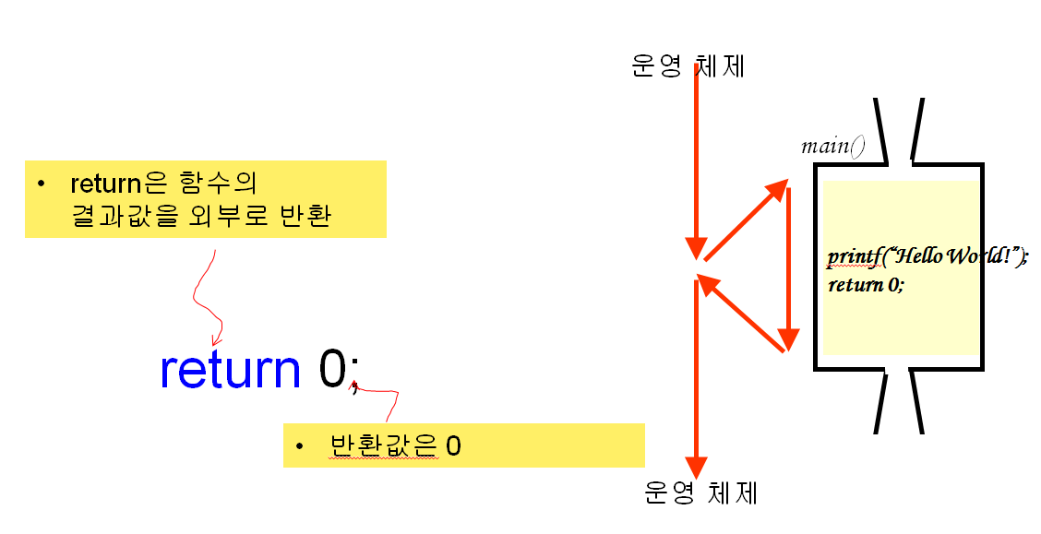
Function의 return value (반환값)

Slide 47
중간 점검
문장의 끝에 추가하여야 하는 기호는?
C프로그램에 반드시 있어야 하는 함수는?
printf()가 하는 기능은 무엇인가?

Slide 48

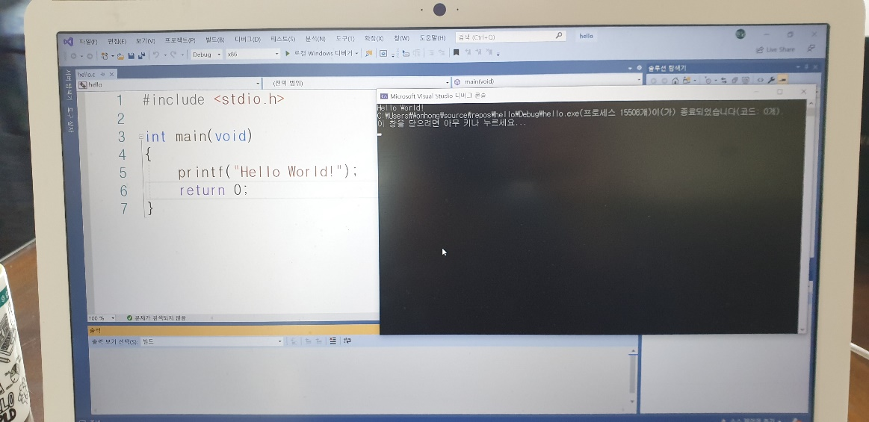
Homework 2-1
다음과 같은 출력을 가지는 프로그램을 제작하여 보자.
Visual Studio 설치
hello.c를 작성하여, 실행까지 시키기
제출문서: hello.c를 실행시킨 화면을 핸드폰 카메라로 찍어서, 사진화일(화면 캡쳐 아님)을 ecampus에 업로드
기한: ecampus 과제 게시판 참조

Slide 49
시도해 봅시다.
다음과 같은 출력을 가지는 프로그램을 제작하여 보자.

Slide 50
Chapter 2. 프로그램 작성 과정
2.1 프로그램 개발 과정
2.2 통합 개발 환경
2.3 비주얼 스튜디오 설치
2.4 비주얼 스튜디오 사용하기
2.5 예제 프로그램의 간략한 설명
2.6 예제 프로그램의 응용
2.7 오류 수정

Slide 51
2.6 예제 프로그램의 응용 #1
다음과 같은 출력을 가지는 프로그램을 제작하여 보자.

Slide 52
첫번째 버전
엔터를 넣어볼까?
#include <stdio.h>
int main(void)
{
printf("Hello World!
Kim ChulSoo");
return 0;
}
.

Slide 53
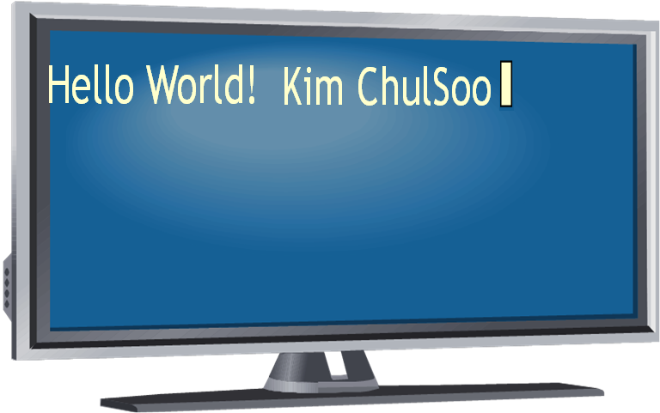
두번째 버전
문장들은 순차적으로 실행된다는 사실 이용
#include <stdio.h>
int main(void)
{
printf("Hello World!");
printf("Kim ChulSoo");
return 0;
}
2개의 문장은 순차적으로 실행된다
.

Slide 54
줄바꿈 문자
줄바꿈 문자인 \n은 화면에서 커서(현재 위치)를 다음줄로 이동하게 한다.

Slide 55
변경된 프로그램
줄바꿈 문자를 포함하면 우리가 원하던 결과가 된다.
#include <stdio.h>
int main(void)
{
printf("Hello World!\n");
printf("Kim ChulSoo\n");
return 0;
}

Slide 56
줄바꿈 문자 2개를 사용하면?

Slide 57
응용 프로그램 #2
다음과 같은 출력을 가지는 프로그램을 제작하여 보자.

Slide 58
응용 프로그램
역시 문장들은 순차적으로 수행된다는 점을 이용한다.
#include <stdio.h>
int main(void)
{
printf("3 X 1 = 3\n");
printf("3 X 2 = 6\n");
printf("3 X 3 = 9\n");
return 0;
}
3개의 문장은 순차적으로 실행된다.

Slide 59
중간 점검
화면에 새로운 줄을 만드는데 사용되는 특수한 기호는?
“사과”, “오렌지”, “포도”를 한 줄에 하나씩 출력하는 프로그램을 작성하여 보자.
구구단 3단 전체를 출력하는 프로그램을 작성하여 보자.

Slide 60
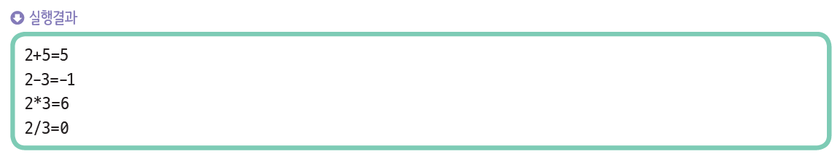
lab: 간단한 계산을 해보자
덧셈과 뺄셈, 곱셈, 나눗셈 계산을 하는 프로그램을 작성해보자.

Slide 61
Solution1
#include <stdio.h>
int main(void)
{
printf("2+3=5\n");
printf("2-3=-1\n");
printf("2*3=6\n");
printf("2/3=0\n");
return 0;
}

Slide 62
Solution2
#include <stdio.h>
int main(void)
{
printf("2+3=%d\n", 2 + 3);
printf("2-3=%d\n", 2 - 3);
printf("2*3=%d\n", 2 * 3);
printf("2/3=%d\n", 2 / 3);
return 0;
}

Slide 63
Chapter 2. 프로그램 작성 과정
2.1 프로그램 개발 과정
2.2 통합 개발 환경
2.3 비주얼 스튜디오 설치
2.4 비주얼 스튜디오 사용하기
2.5 예제 프로그램의 간략한 설명
2.6 예제 프로그램의 응용
2.7 오류 수정

Slide 64
2.7 오류 수정 및 디버깅
컴파일이나 실행 시에 오류가 발생할 수 있다.
에러와 경고
에러(error): 심각한 오류
경고(warning): 경미한 오류

Slide 65
오류의 종류
오류의 종류
컴파일 시간 오류: 대부분 문법적인 오류
실행 시간 오류: 실행 중에 0으로 나누는 연산 같은 오류
논리 오류: 논리적으로 잘못되어서 결과가 의도했던 대로 나오지 않는 오류

Slide 66
오류 수정 과정
컴파일러
(compiler)
링커
(linker)
실행
(execution)
소스파일
test.c
오브젝트
파일
test.obj
실행파일
test.exe
ERROR!!
컴파일 시간 오류
실행 시간 오류
논리 오류

Slide 67
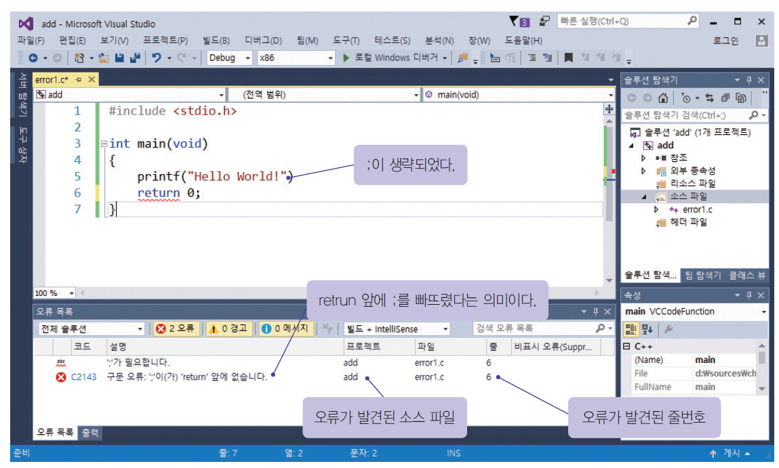
오류 #1

Slide 68
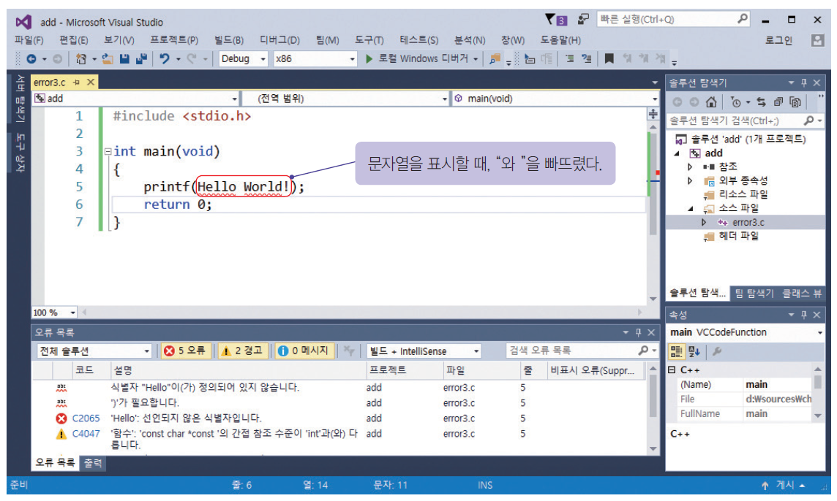
오류 #2

Slide 69
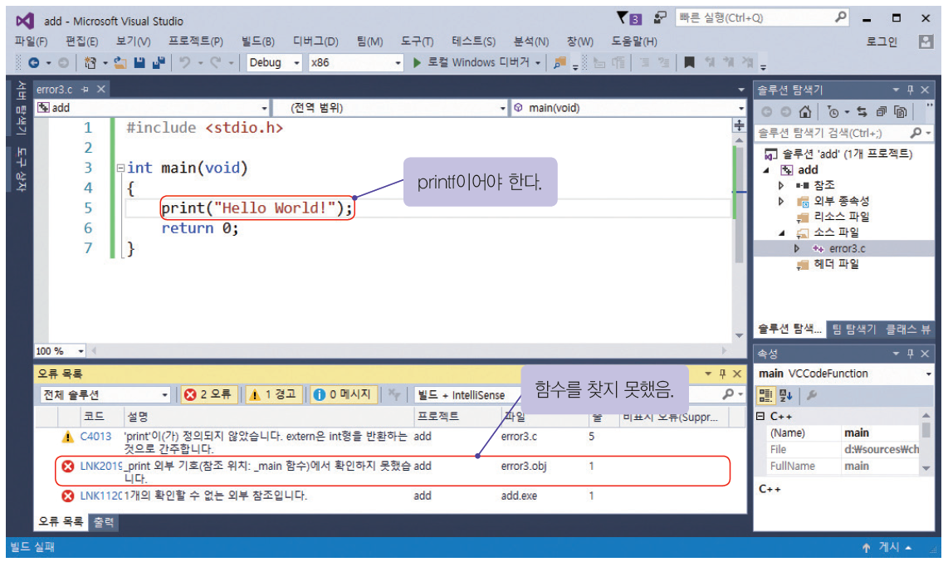
오류 #3

Slide 70
논리 오류
다음과 같은 출력을 가지는 프로그램을 작성하여 보자.

Slide 71
논리 오류가 존재하는 프로그램
#include <stdio.h>
int main(void)
{
printf("Hey!"); printf("Good Morning"); return 0;
}
줄이 바뀌지 않았음!

Slide 72
논리 오류가 수정된 프로그램
#include <stdio.h>
int main(void)
{
printf("Hey! \n"); printf("Good Morning \n"); return 0;
}
논리 오류 수정!!

Slide 73
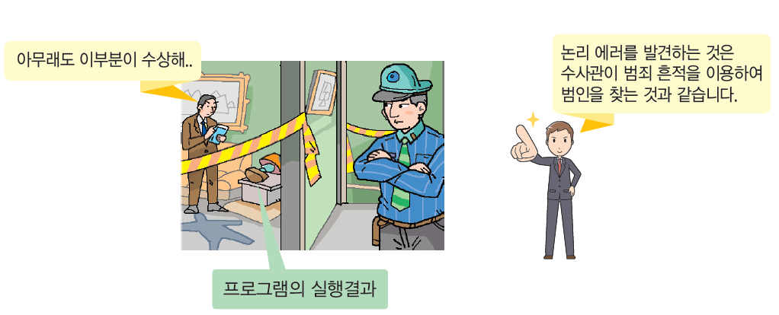
디버깅
디버깅: (논리) 오류를 찾는 과정

Slide 74
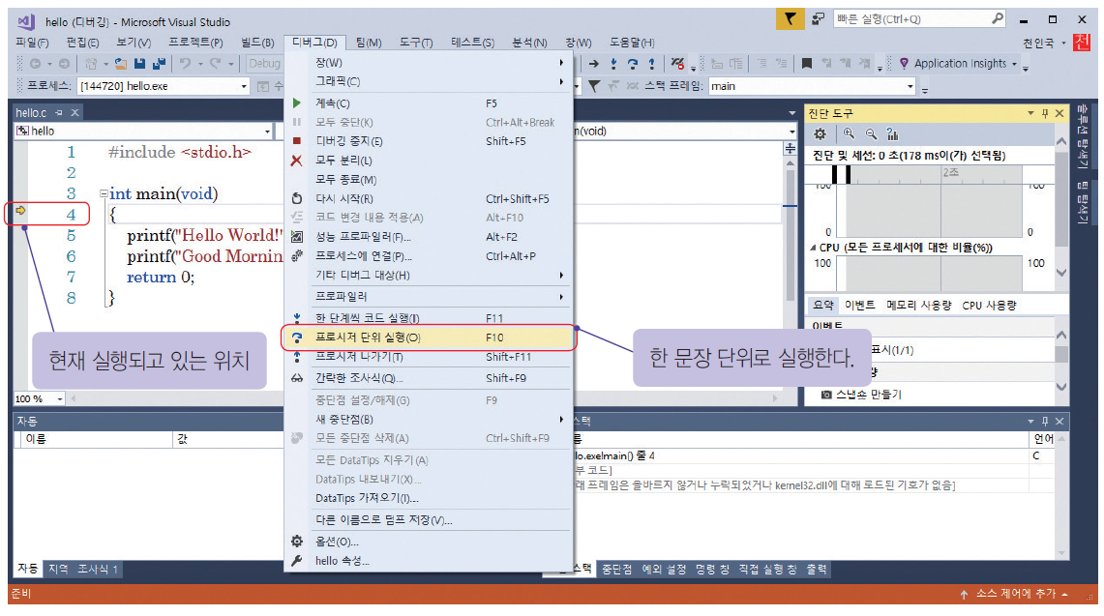
디버거 (debugger)

Slide 75
디버거의 명령어 정의
F10 (Step Over): 한 문장씩 실행(함수도 하나의 문장 취급)
F11 (Step Into): 한 문장씩 실행(함수 안으로 진입)
F9 (Breakpoint): 현재 문장에 중단점을 설정/해제
F5 (Go): 실행
변수창에서 변수 값도 확인

Slide 76
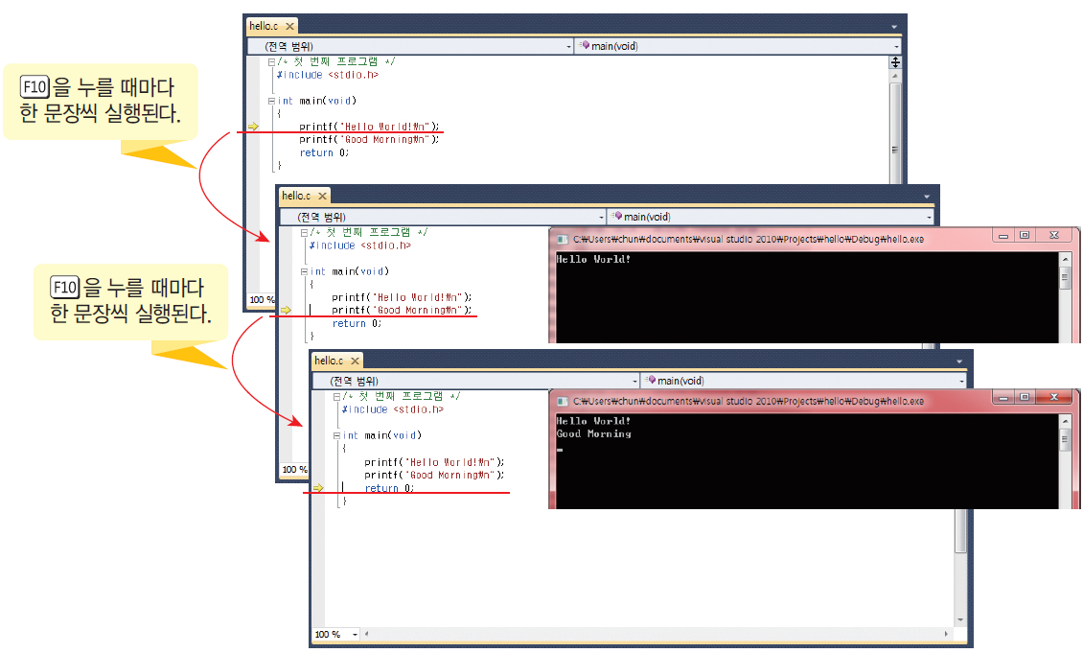
디버거의 실행 과정

Slide 77
중간 점검
프로그램을 편집하여 컴파일, 링크를 한 다음, 실행시켰는데 자신이 기대한 대로 결과가 나오지 않았다. 이때는 어떻게 하여야 하는가?

Slide 78
Debugging 연습
오류를 수정해보자!
#include <stdio.h>
int Main(void)
(
printf(안녕하세요?\n);
printf(이번 코드에는 많은 오류가 있다네요\n)
print(제가 다 고쳐보겠습니다.\n);
return 0;
)

Slide 79
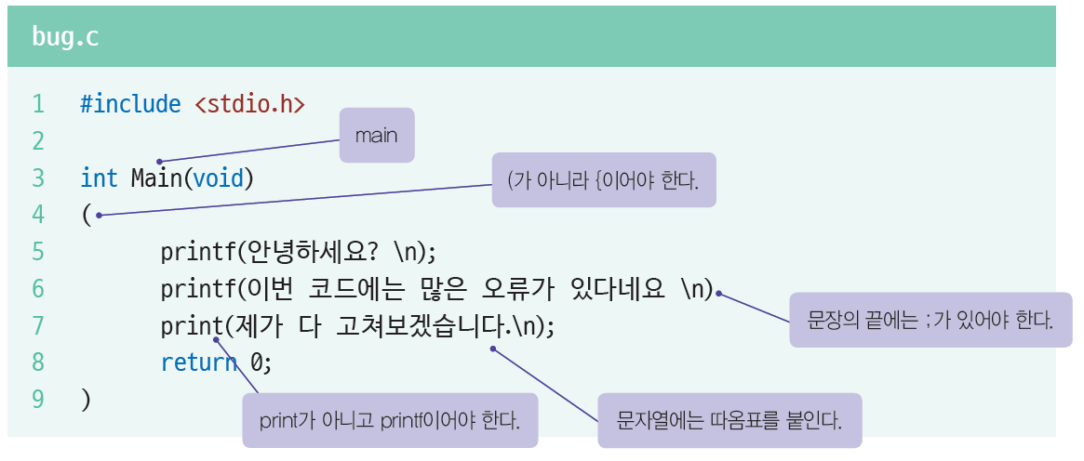
Debugging 연습

